Slide 1
Муниципальное бюджетное общеобразовательное учреждение «Чувашскомайнская основная общеобразовательная школа» Алексеевского муниципального района Республики Татарстан
Учитель начальных классов
Игнатьева Татьяна Алексеевна,
первая квалификационная категория

Slide 2

Экскурсия в

Slide 3
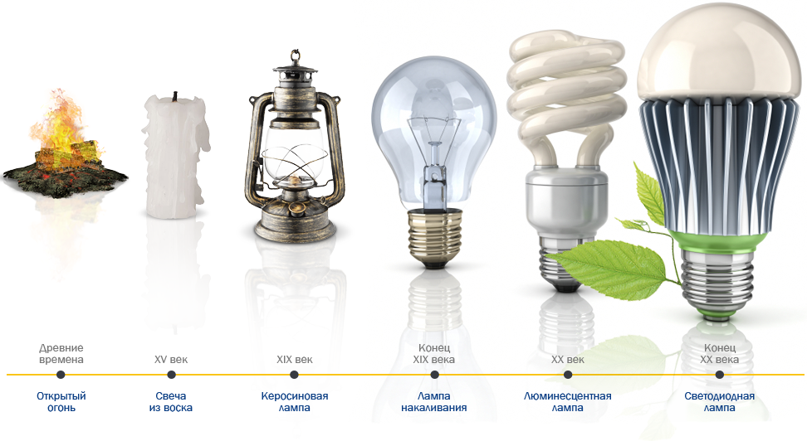
Эволюция одного предмета
?
Таять может, да не лед.
Не фонарь, а свет дает.

Slide 4


Какими бывают свечи?
Дерево знаний
Как появились свечи?
Из чего делают свечи?
узнаю
Как правильно использовать свечу?
применю
Почему горят свечи?
История свечи

Slide 5
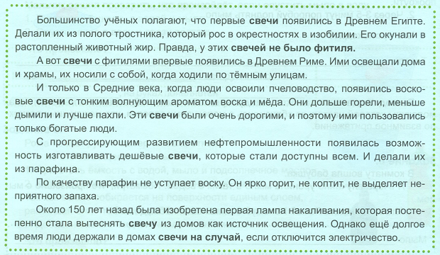


Стр. 40

Slide 6
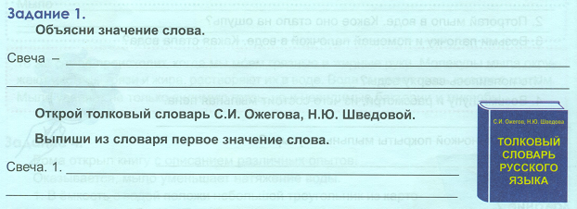


Палочка из жирового вещества с фитилём внутри, служащая источником освещения.

Slide 7
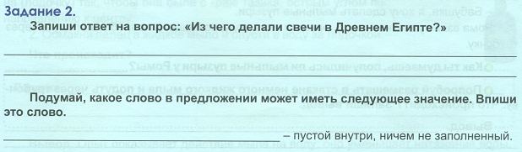


В Древнем Египте свечи делали из полого тростника.
Полый

Slide 8
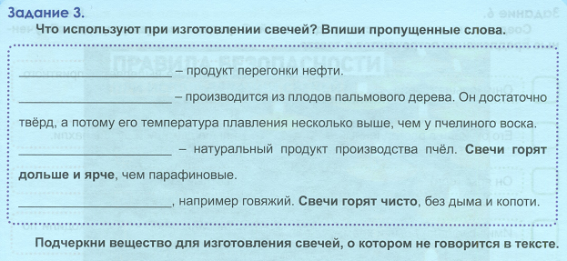

Парафин
Пальмовый воск
Пчелиный воск
Жир

Slide 9
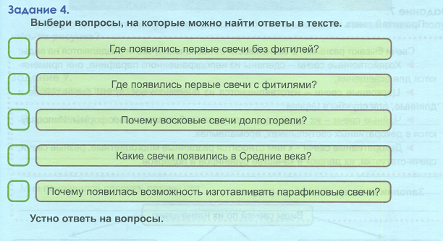


Slide 10
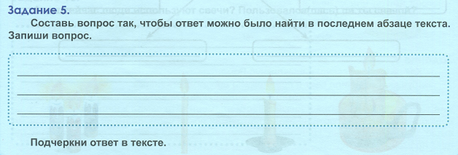


Какое изобретение вытеснило свечу из домов?
Когда была изобретена первая лампа накаливания?
Почему люди держали свечи в доме после изобретения лампы?
Занятие 13
Читательская грамотность

Slide 11
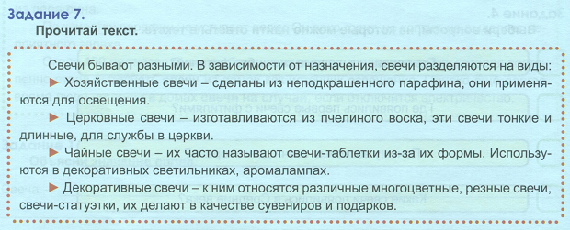


Slide 12
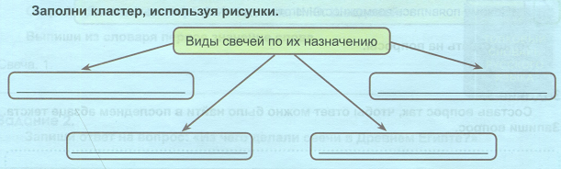
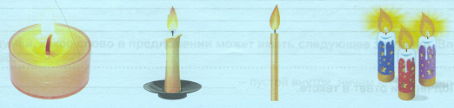
хозяйственные
чайные
церковные
декоративные

Slide 13
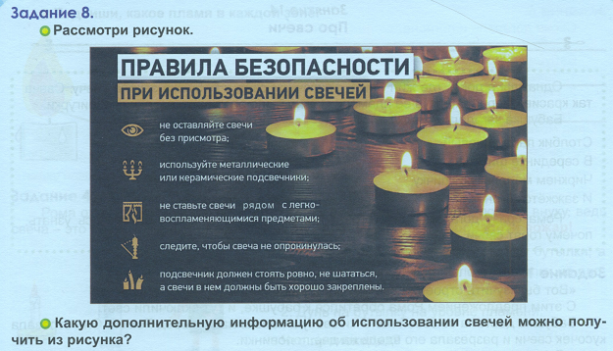


Slide 14
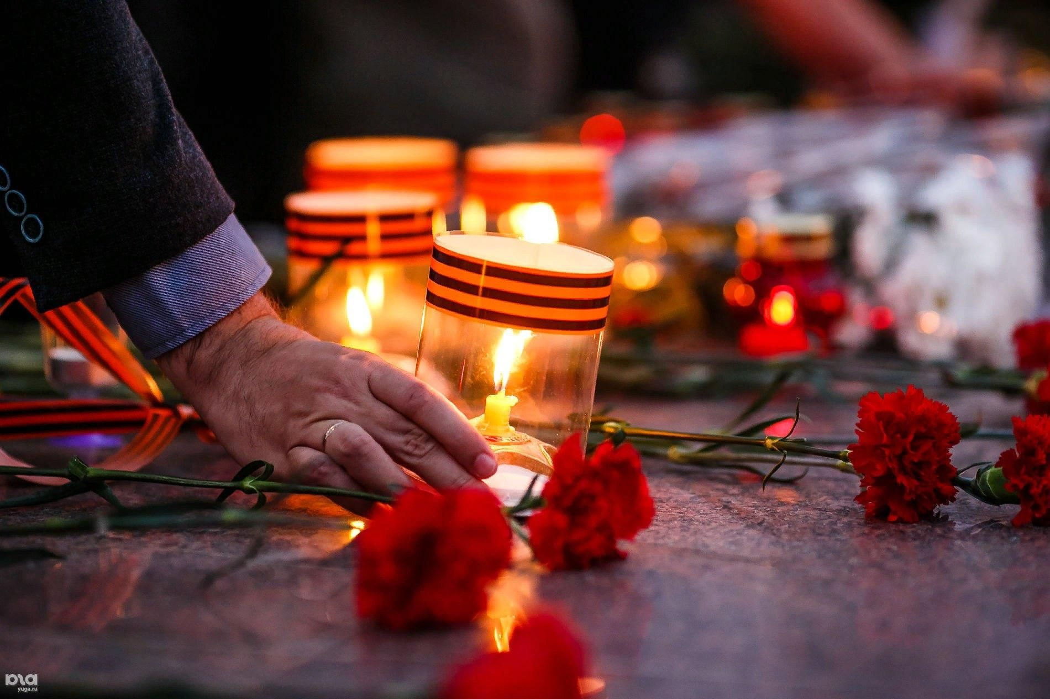
Свеча́ па́мяти — всероссийская общенациональная благотворительная акция, проходит как день поминовения и знак памяти обо всех, кто пал жертвой в годы самой страшной войны XX века.

Slide 15
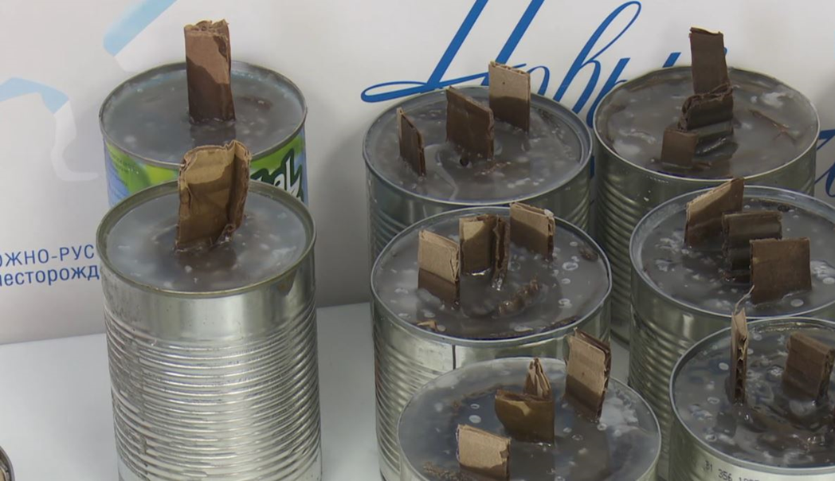
Полевые свечи

Slide 16
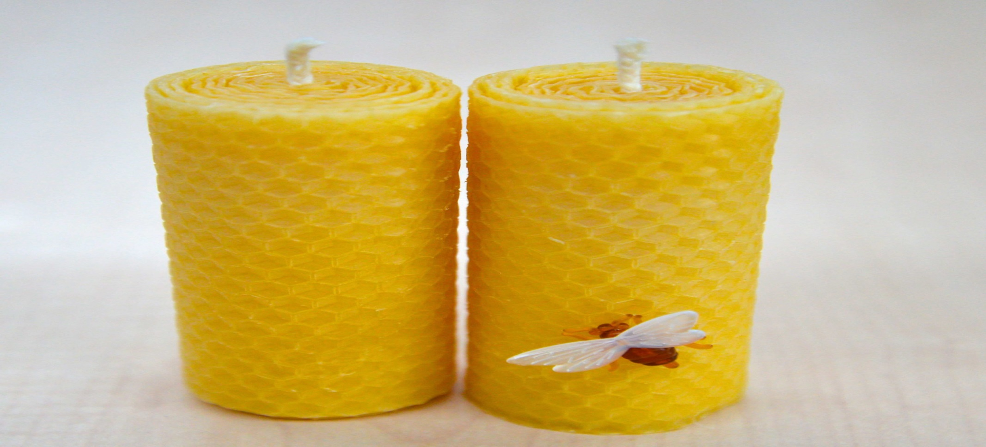
Восковые свечи из вощины

Slide 17
Я прочитал(а) текст, в котором рассказывается…
Мне понравился рассказ, потому что…
На сегодняшнем занятии я узнал…
Я сумел…

